Slide 1
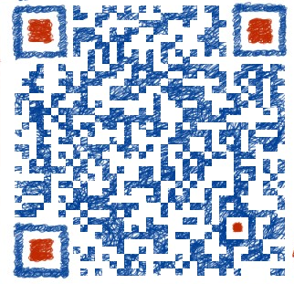
UCloud 设备影子、物模型高级功能进阶
设备上云系列课程 –

Slide 2
目录
UCloud设备影子进阶
UCloud物模型高级功能进阶

Slide 3
设备影子文档介绍
参考文档：https://docs.ucloud.cn/iot/uiot-core/console_guide/device_shadow/operation_guide
{
"State": {
"Reported": {
"color" : "red"
},
"Desired": {
"color" : "green"
}
},
},
"Timestamp": 1561451500,
"Version": 12
}

Slide 4



物模型文档介绍
参考文档：https://docs.ucloud.cn/iot/uiot-core/device_develop_guide/thingmode/what_is_thingmode
属性
命令
事件
- 设备运行时的状态
- 只读、读写
- 例如：开关状态
电量
-下行控制并完成某个动作
- 只写
- 同步、异步
- 例如：添加指纹
删除指纹
- 需要即时被外部知晓的信息
- 只读
- 例如：低压报警
密码错误超限报警
电机故障

Slide 5


THANKS

